Slide 1
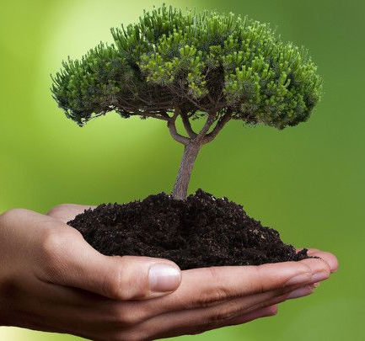
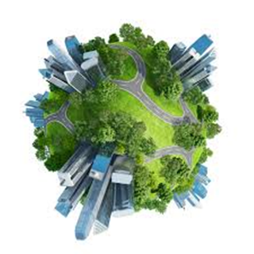

Żyj w zgodzie z naturą

Slide 2

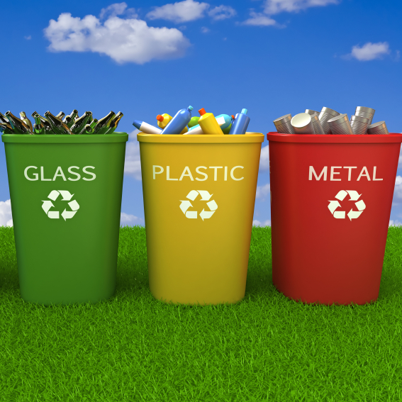

Sortuj Śmieci
Wyrzucaj osobno papier, plastik, szkło, metal
i całą resztę

Slide 3
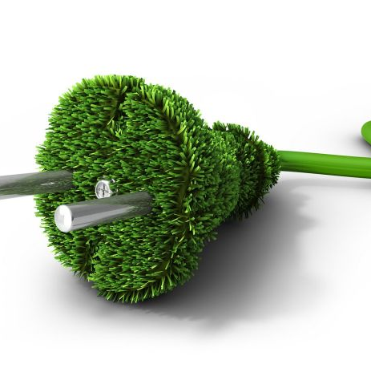

Oszczędzaj światło i prąd
Gdy wychodzisz z pokoju gaś światło
Wymień żarówki na energooszczędne

Slide 4
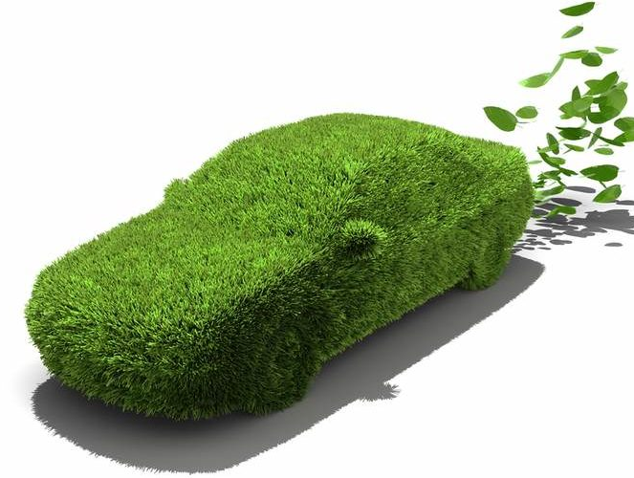
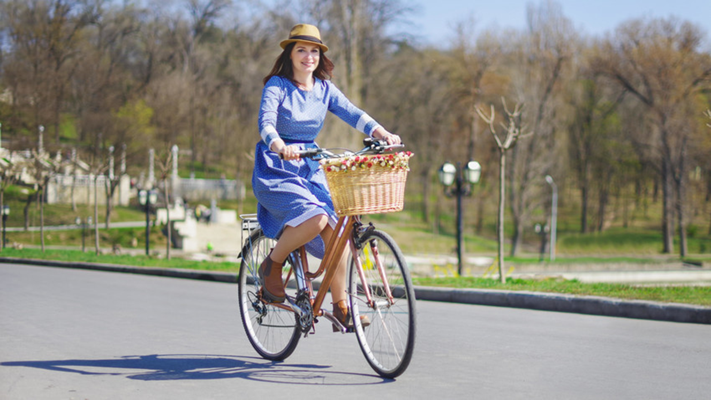
Nie zanieczyszczaj powietrza
Przerzuć się na rower

Slide 5

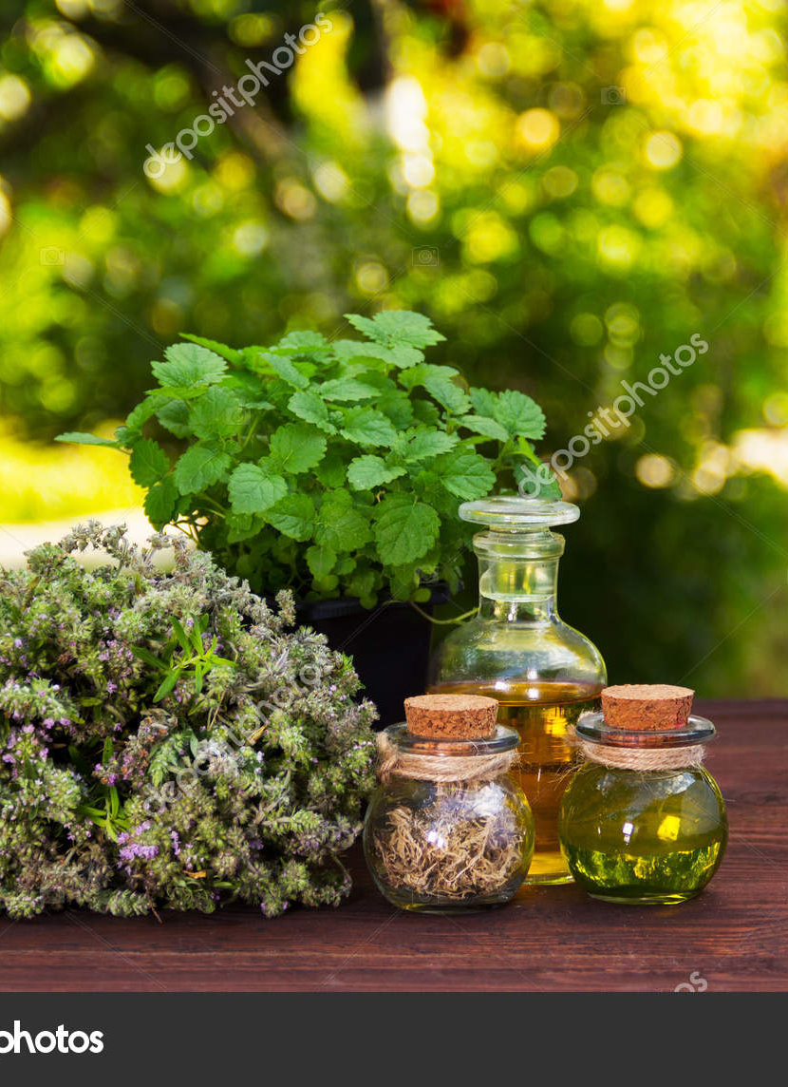
Zamknij drzwi dla „chemii”
stosuj naturalne kosmetyki i środki do pielęgnacji domu, (np. zamień chemiczne mydło do mycia rąk na naturalne, szare); wykorzystuj naturalne metody

Slide 6

Podziękuj za „jednorazówki”
nie używaj jednorazowych torebek i reklamówek, stosuj produkty wielokrotnego użytku i ekologiczne: słoiki i papierowe woreczki, zamiast plastikowych pojemników.

Slide 7
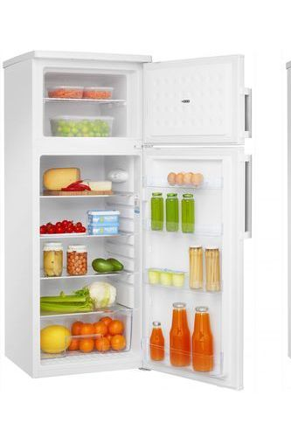
Nie zaśmiecaj sobie domu
kupuj tylko to, czego naprawdę potrzebujesz i zastanów się, czy tym co masz, nie mógłbyś się jeszcze z kimś podzielić. Nabywaj produkty zdrowe, ekologiczne, lokalne, wytwarzane według zasad handlu fair-trade.

Slide 8
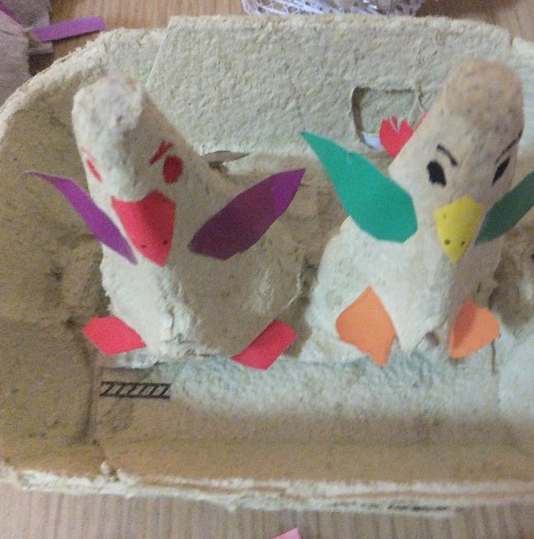
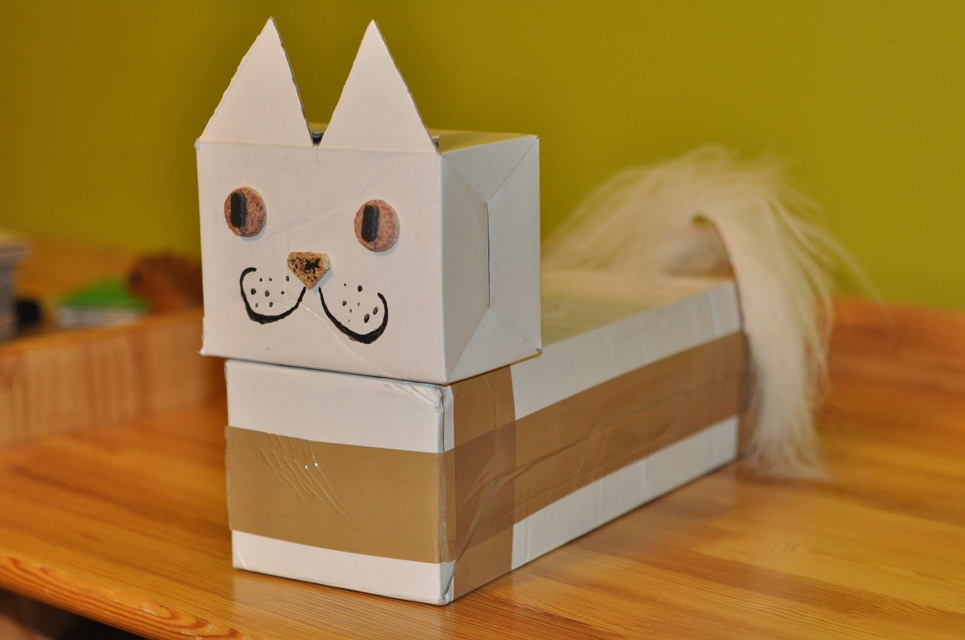
Zrób zabawki
zamiast kupować dziecku nowe zabawki, wykorzystaj kartony, sznurki, plastikowe butelki, gałęzie, liście, kasztany, szmatki, włóczki, drewniane guziki. Jest wiele materiałów, które możesz wykorzystać to stworzenia zabawek własnej roboty.

Slide 9
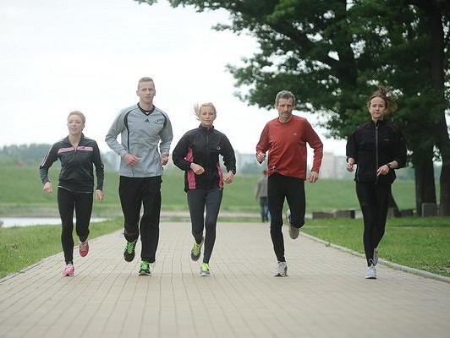
Ruszaj się
wychodź jak najczęściej ze swojego eko-domu na spacery z rodziną; uprawiaj aktywny wypoczynek, przemieszczaj się po mieście na rowerze.

Slide 10

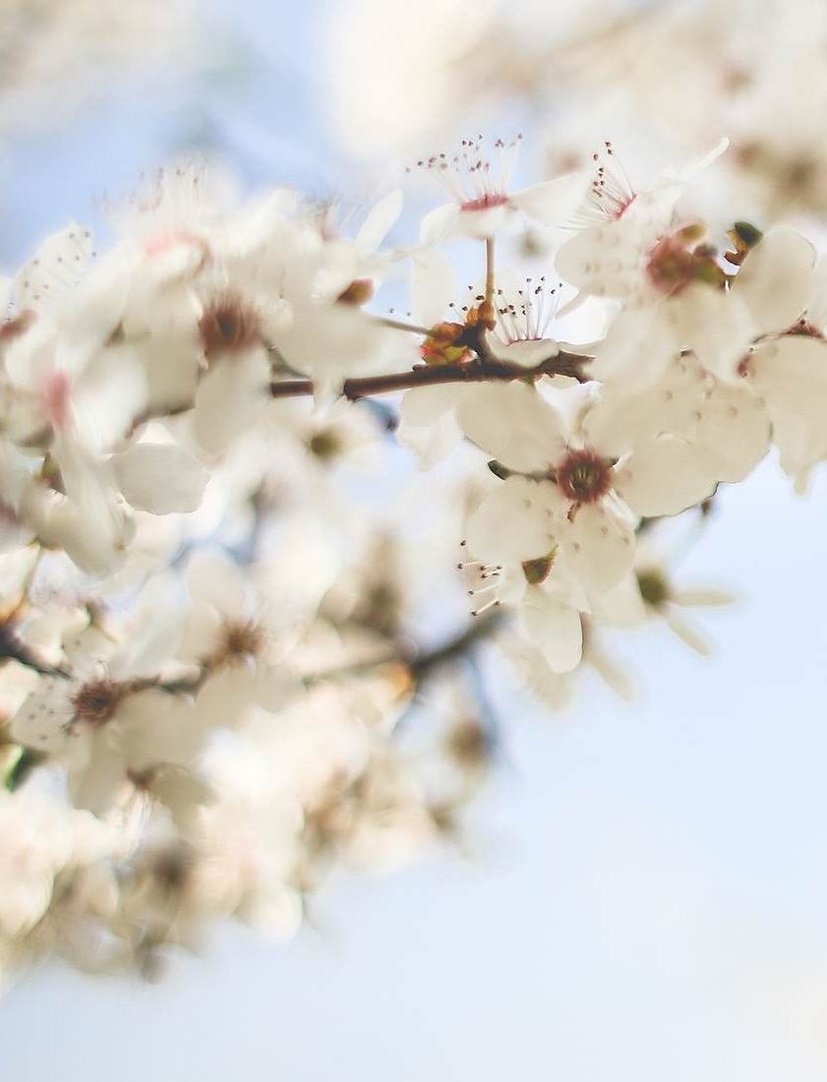
Zasadź drzewo
Jeśli masz możliwość i ochotę - umil życie zapylaczom, bez których nasz świat czeka jedna wielka zagłada,

Slide 11
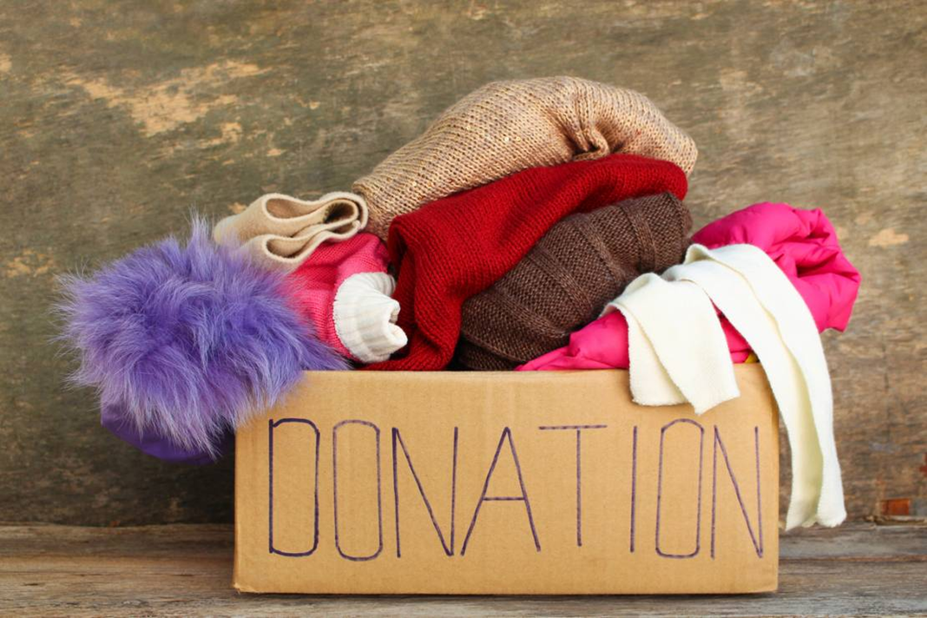
Nie wyrzucaj starych ubrań
Tekstylia też można poddać recyklingowi, ograniczając rozmiary wysypisk śmieci i pozwalając na ponowne wykorzystanie tkanin.

Slide 12

Oszczędzaj wodę
Oszczędzanie wody to nie tylko szybki prysznic i zakręcony podczas mycia zębów kran, ale też wypełniona pralka i zmywarka, które dzięki temu nie zużywają wody. To także nowa uszczelka w cieknącym zlewie i beczka zbierająca deszczówkę do podlewania kwiatków w ogródku.

Slide 13
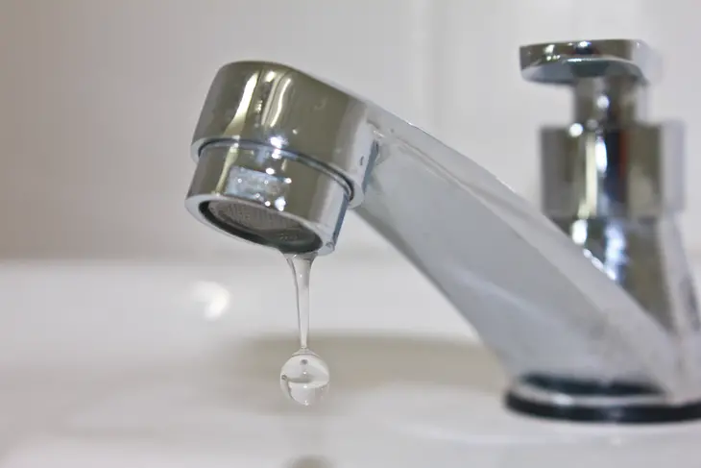
Jeśli w ciągu dziesięciu sekund z kranu spadnie sześć kropel wody to na dobę da nam to 12 litrów strat, w tygodniu to strata osiemdziesięciu litrów, a w ciągu roku to już będzie cztery tysiące litrów!

Slide 14

Używaj oświetlenia punktowego zamiast sufitowego
kiedy czytamy książkę lub oglądamy telewizję nie potrzebujemy silnego oświetlenia. Zamiast tego lepiej skorzystać z mniejszych lamp stojących czy lampek nocnych, które wystarczająco rozjaśnią pomieszczenie.

Slide 15
Bibliografia
https://najlepszelokaty.pl/oszczedzanie-energii-elektrycznej
https://nowiny24.pl/jak-oszczedzac-prad-gaz-i-wode/ar/5995487
https://ecoreadyhouse.com/pl/dom-ekologiczny-bezpieczny-dla-ciebie-i-dla-srodowiska/
http://ladnydom.pl/budowa/1,113332,9361337,Co_to_znaczy_ekologiczny_dom_.html
https://www.ekologia.pl/wiedza/poradnik/ekologiczny-dom/
https://www.ekologia.pl/

